Slide 1
ВЫПУСКНАЯ КВАЛИФИКАЦИОННАЯ РАБОТА по курсу «Data Science» Тема: «Прогнозирование конечных свойств новых материалов (композиционных материалов)»
Слушатель: Новикова Елена Геннадьевна

Slide 2



Композитный материал — многокомпонентный материал, состоящий из двух или более компонентов с существенно различными свойствами, которые, в сочетании, приводят к появлению нового материала с новыми характеристиками, отличными от характеристик отдельных компонентов.

Slide 3
Цель ВКР : Flask-приложение, ПРОГНОЗИРУЮЩЕЕ свойства новых композиционных материалов
Задачи ВКР:
изучить теоретические основы и методы;
провести разведочный анализ данных;
провести предобработку данных;
обучить несколько моделей для прогноза модуля упругости при растяжении и прочности при растяжении.
написать нейронную сеть для прогноза соотношения «матрица-наполнитель».

Slide 4

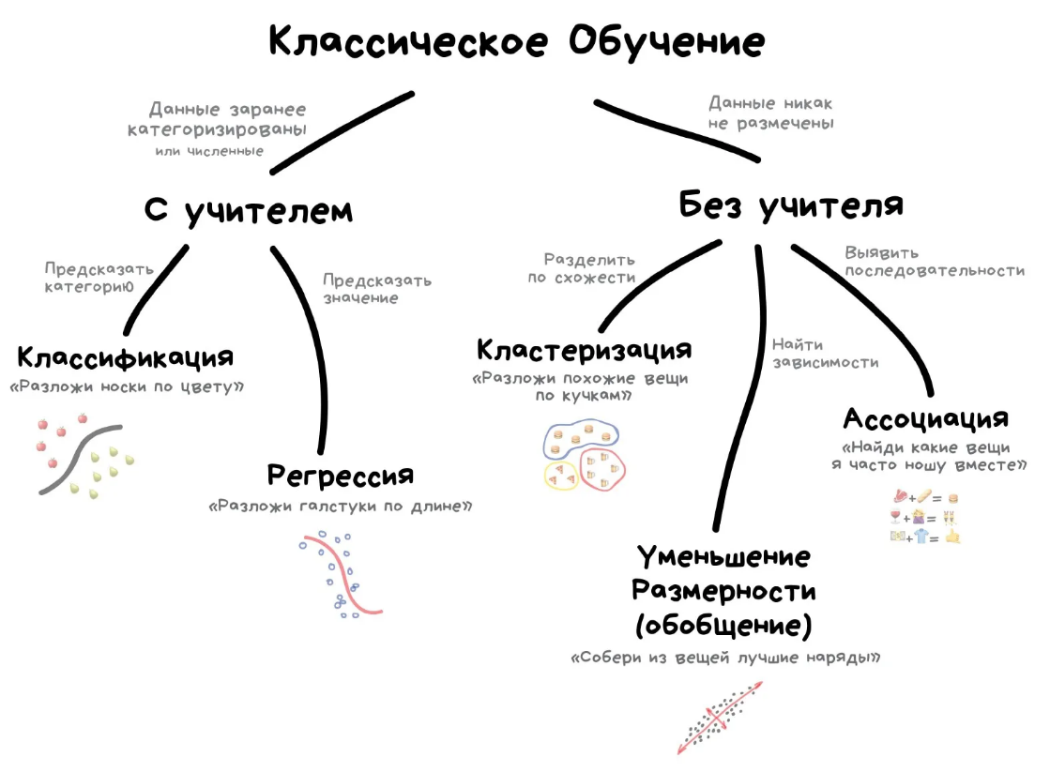

Аналитическая часть
определение типа задачи машинного обучения
выбор алгоритмов решения задачи

Slide 5
Метрики для оценки качества аппроксимации моделей
min
вычисляет среднюю абсолютную разницу между прогнозируемыми значениями и фактическими значениями в наборе данных
вычисляет среднеквадратичную разницу между прогнозируемыми значениями и фактическими значениями
МАЕ
MSE
R2
min
доля дисперсии (вариации) целевой переменной
1

Slide 6
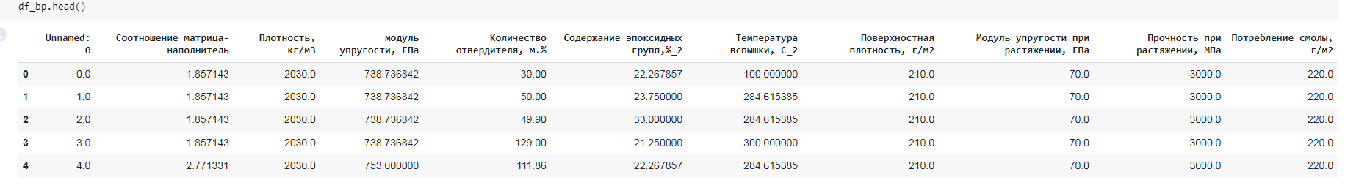
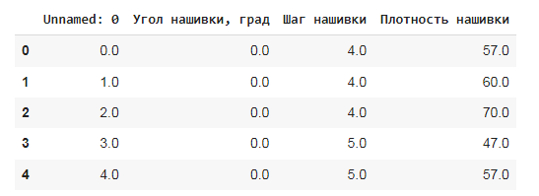
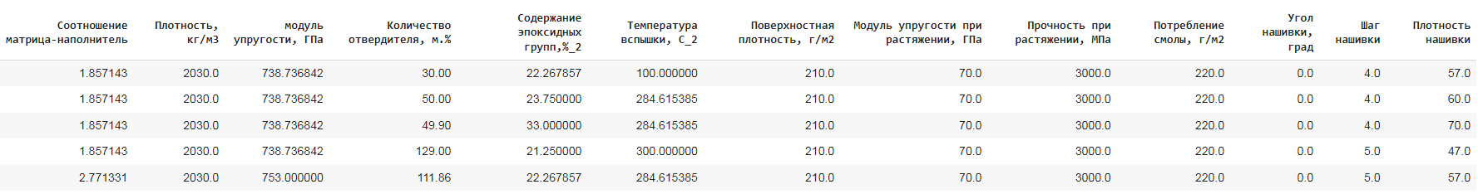
ПРАКтическая часть Первый датасет: x_bp.Xlsx, размер: 1023 строки и 11 столбцов:
Второй датасет: X_nup.xlsx, РАЗМЕР: 1040 строк и 4 столбца:
объединяются только те значения, которые можно найти в обеих таблицах, остальные отбрасываются
удаление первых неинформативных столбцов в каждом датасете
Объединение по индексу (тип INNER): 1023 строки и 13 столбцов

Slide 7
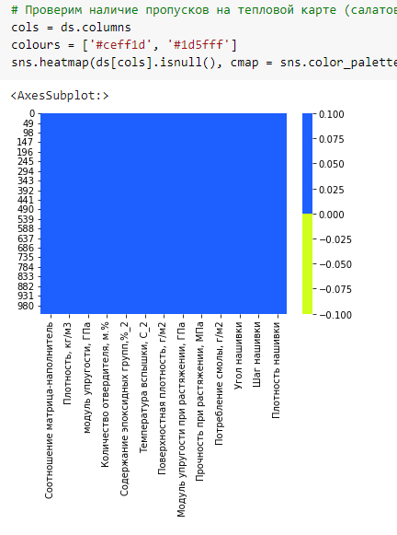
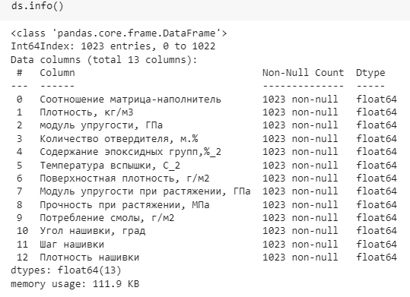
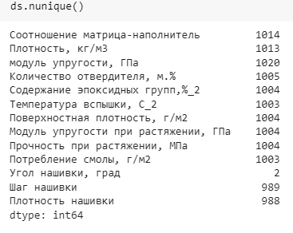
Разведочный анализ данных
Типы данных: все числовые, пропусков и NAN нет (и по функции, и по тепловой карте)
Количество уникальных значений: почти все, кроме угла нашивки (0 и 90 градусов)
Угол нашивки –к бинарным 0 и 1

Slide 8
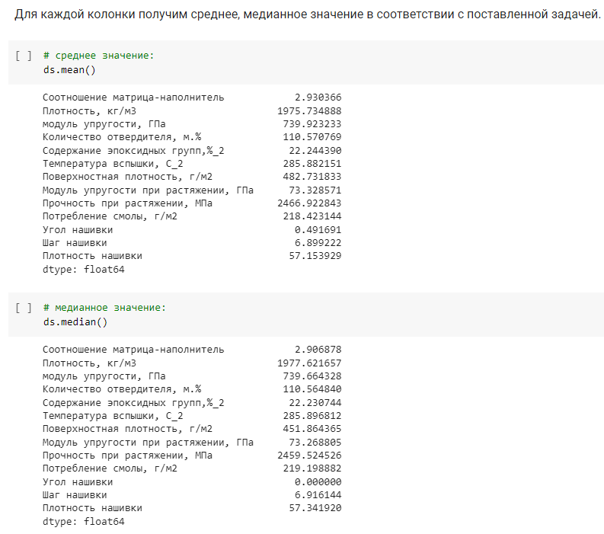
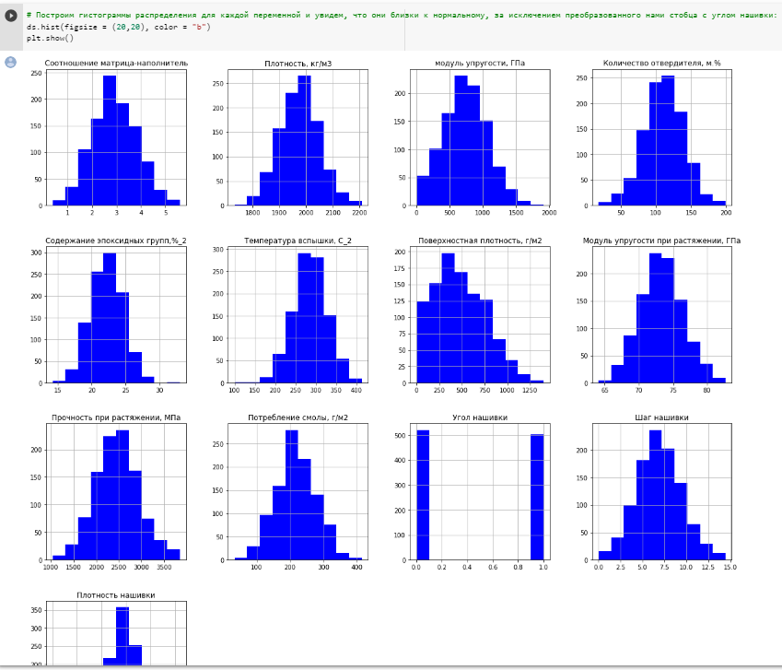
для каждой колонки – Среднее и медианное значения (они близки)
Гистограммы распределения каждой переменной – Гаусс…

Slide 9
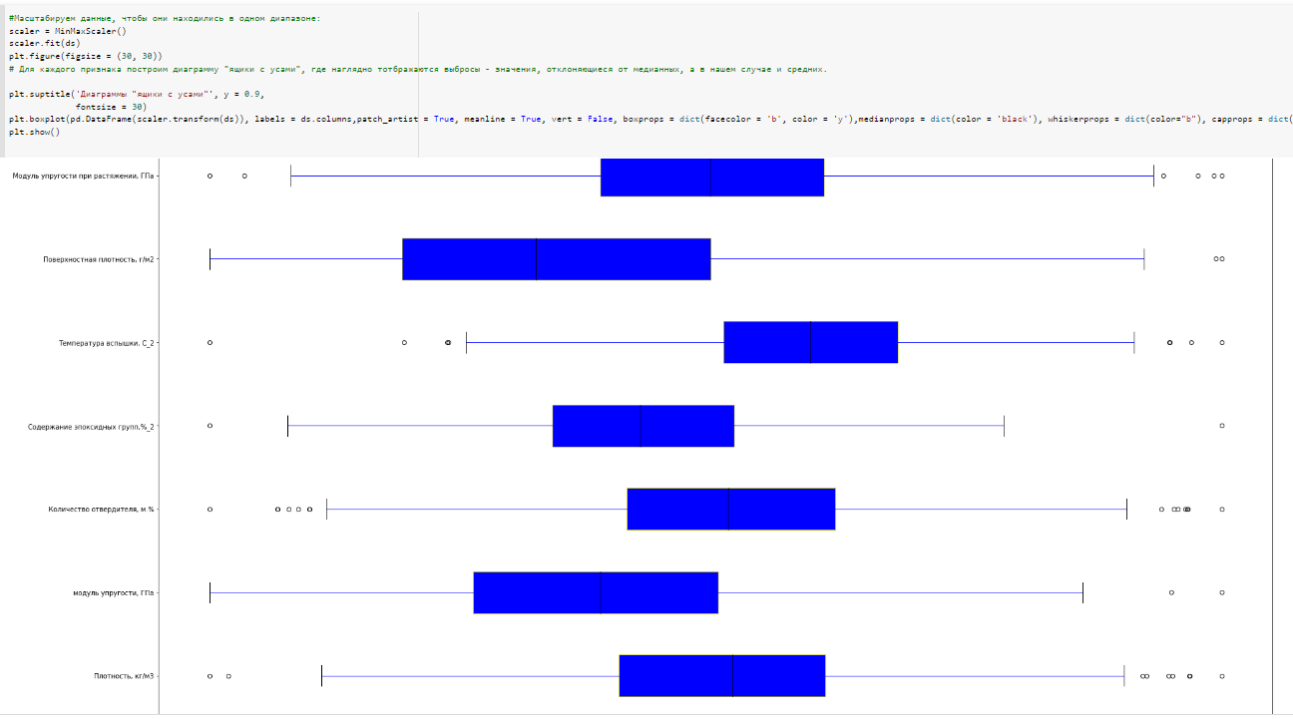

* масштабирование данных scaler = minmaxscaler() * удаление выбросов: «ящик с усами», межквартильные интервалы - трижды
Теперь датасет без выбросов

Slide 10
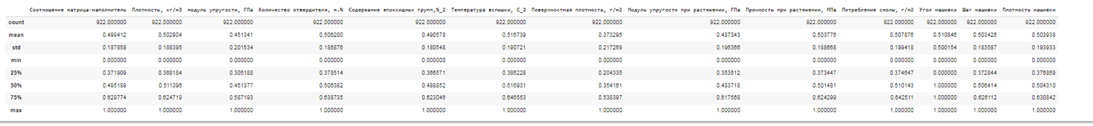
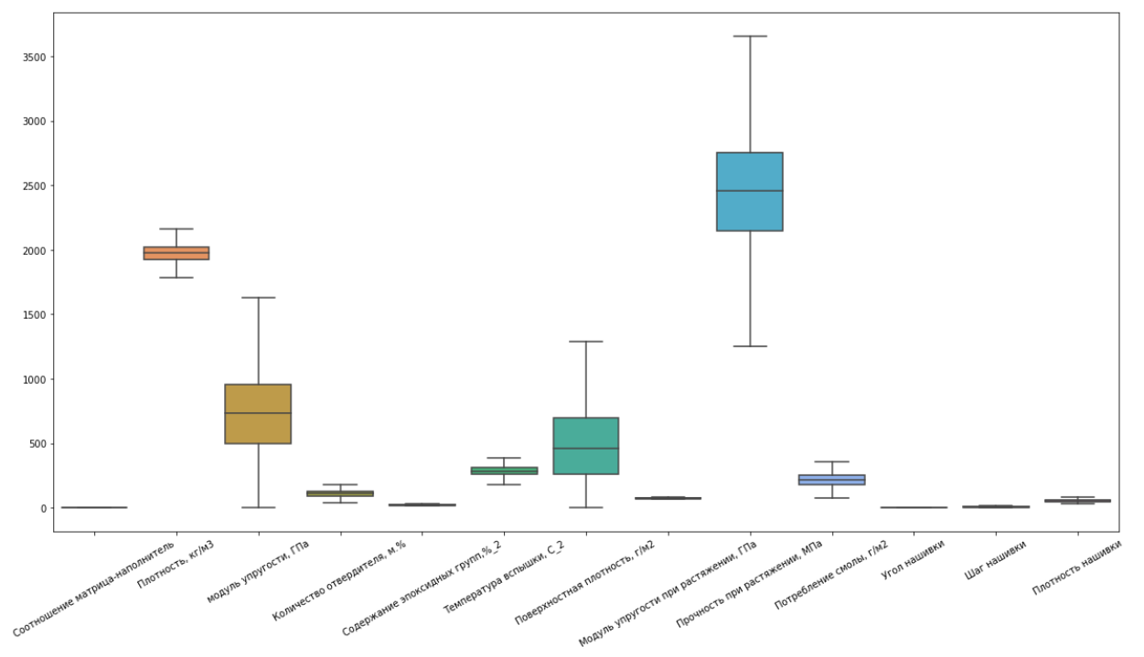
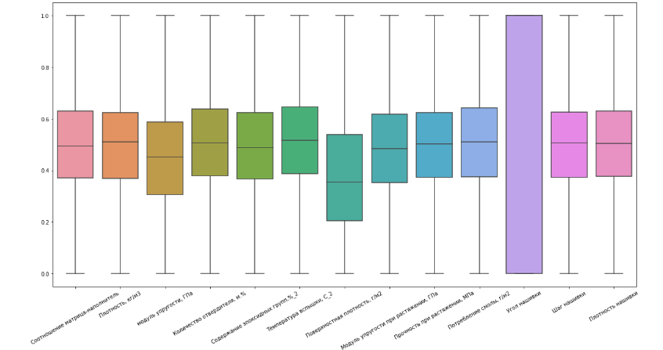
предобработка данных
Нормализация датасета была необходима: приведение данных к диапазону от 0 до 1 с помощью методов fit_transform и MinMaxScaler()
Визуализация распределения данных по характеристикам
До нормализации
После нормализации

Slide 11


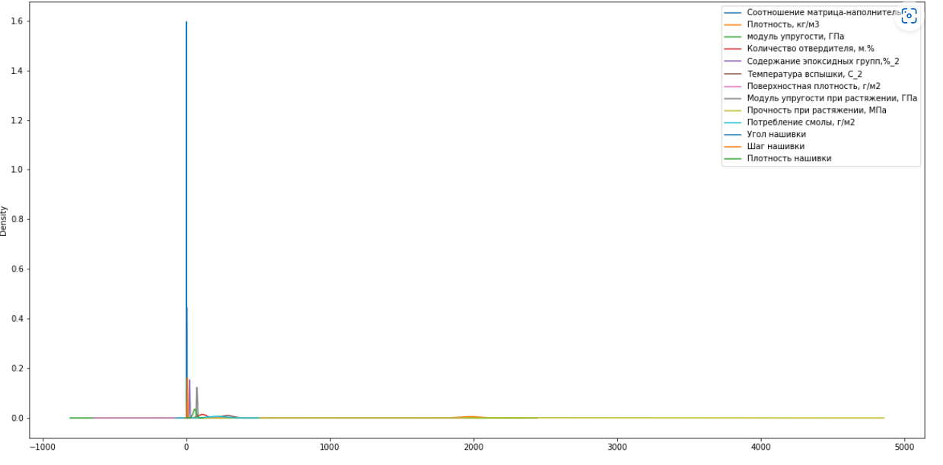
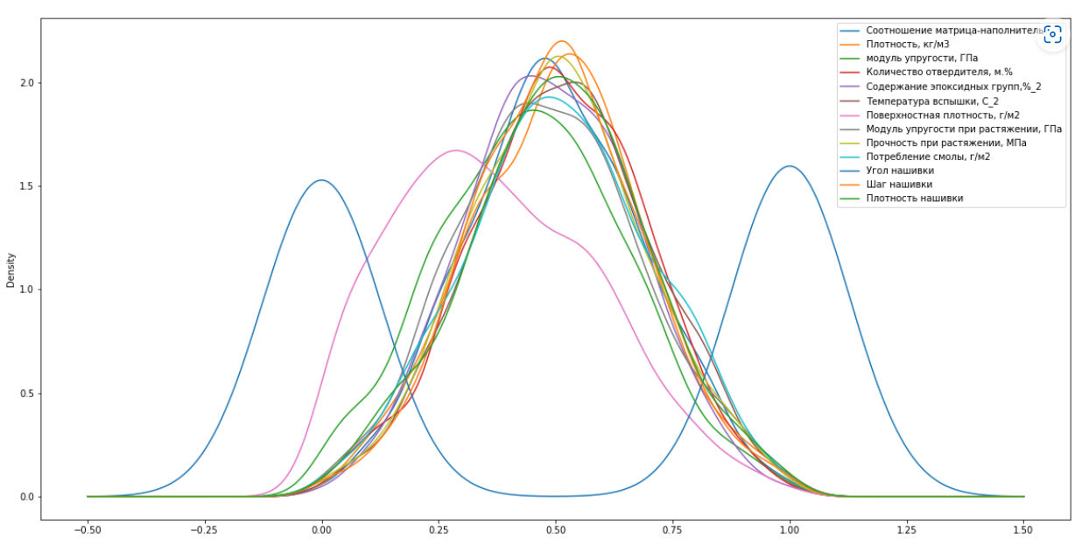
Оценка плотности ядра

Slide 12
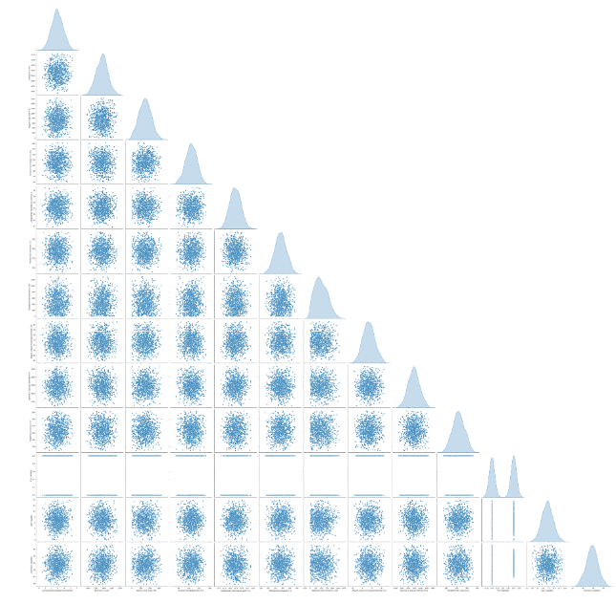
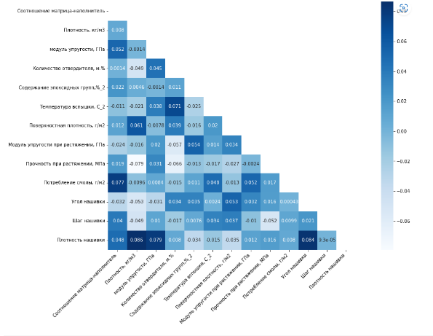
оценка связи между переменными (от нормализации не зависит)
и матрица
попарные графики рассеяния точек рассеяния точек
матрица корреляции

Slide 13
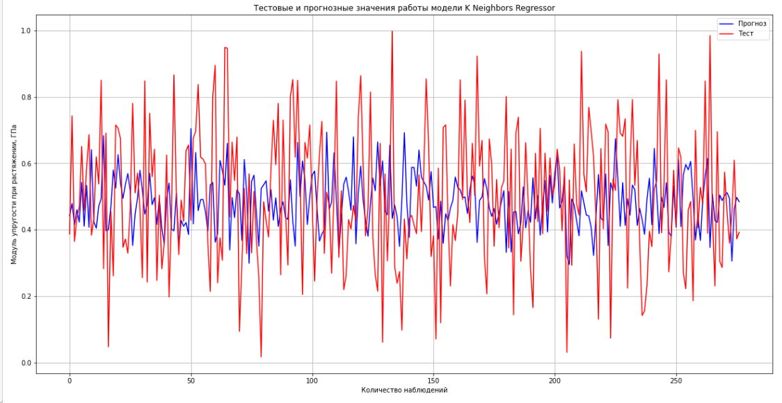
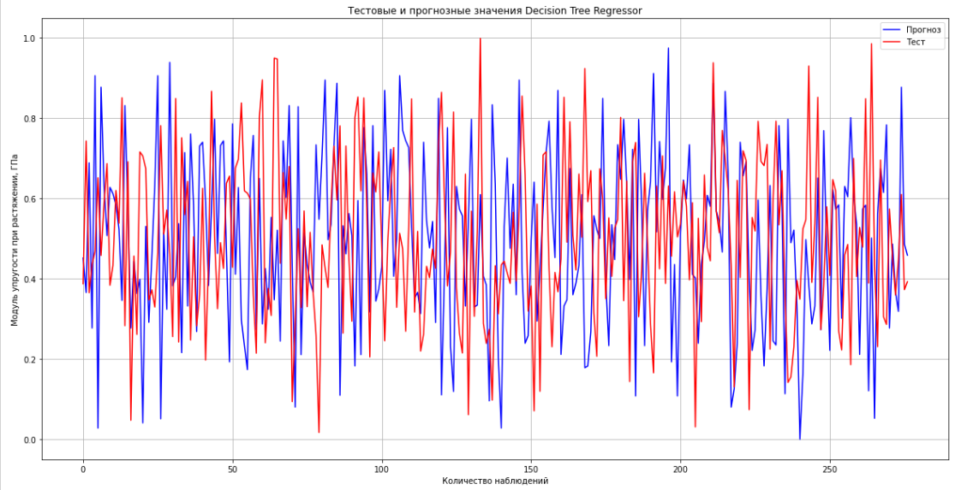
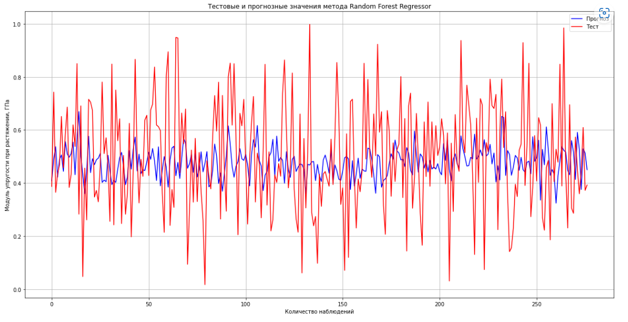
Регрессионные модели
метод К-ближайших соседей
(K-Neighbors Regressor)
деревo решений
(Decision Tree Regressor)
случайный лес
(Random Forest Regressor)

Slide 14
Результаты обучения регрессионных моделей
предсказание модуля прочности при растяжении
Регрессор | MAE | MSE | Точность обучения | Точность предсказания
K-neighbors (стандартные параметры) | 0,183449 | 0,050883 | 0,182488 | -0,219121
Random Forest (стандартные параметры) | 0,171868 | 0,044716 | 0,526752 | -0,071368
DecisionTree (стандартные параметры) | 0,248599 | 0,091008 | 1 | -1,180501
K-NeighborsRegressor (гиперпараметры) | 0,168217 | 0,042331 | 0,009954 | -0,014218
RandomForestRegressor (гиперпараметры) | 0,169481 | 0,043328 | 0,568759 | -0,038117
DecisionTreeRegressor (гиперпараметры) | 0,168297 | 0,043227 | 0,012818 | -0,0357
предсказание модуля упругости при растяжении
K-neighbors (стандартные параметры) | 0,183449 | 0,050883 | 0,182488 | -0,219121
Random Forest (стандартные параметры) | 0,171868 | 0,044716 | 0,526752 | -0,071368
DecisionTree (стандартные параметры) | 0,230268 | 0,080363 | 1 | -0,925442
K-NeighborsRegressor (гиперпараметры) | 0,168217 | 0,042331 | 0,009954 | -0,014218
RandomForestRegressor (гиперпараметры) | 0,167851 | 0,042488 | 0,253002 | -0,017993
DecisionTreeRegressor (гиперпараметры) | 0,167691 | 0,042342 | 0,007042 | -0,0144

Slide 15
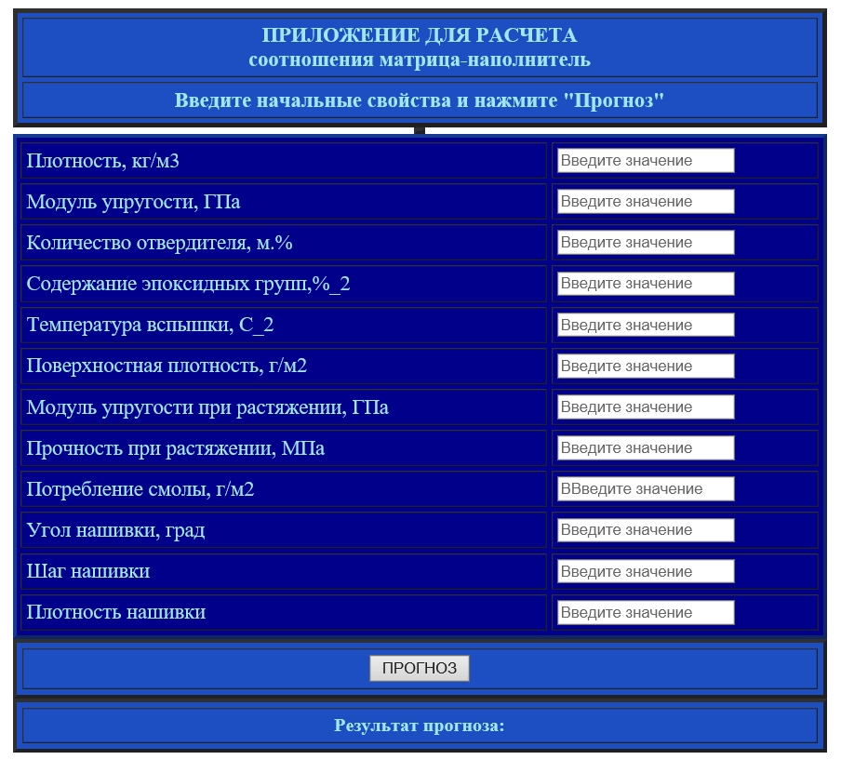
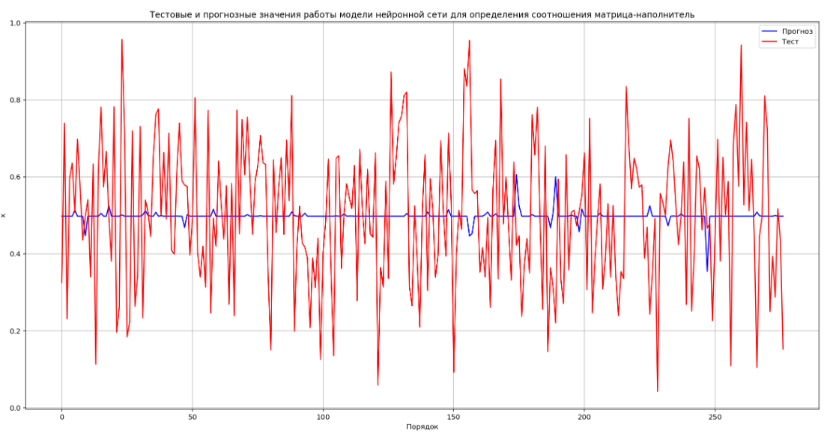
Нейронная сеть, рекомендующая соотношение «матрица-наполнитель»
Модель | MAE | MSE | R2
NS_train | 0,149377 | 0,035242 | 0,019493
NS_test | 0,151042 | 0,034279 | 0.,018879

